Slide 1
城市空中交通
规划创新方案
天枢智航
多项加权 A*、连续轨迹预测与规则协同
中国民用航空飞行学院 / 微笑^^调查队
算法设计与仿真验证 2026.10
Notes:
建议开场 20 秒。我们围绕城市低空航路规划和动态协同构建可运行系统。本次重点回答算法如何选路、如何发现冲突、如何在扰动后保持飞行连续性。团队信息沿用项目原交付材料。

Slide 2

城市空域规划的决策对象
可飞空间
建筑、边界与临时禁入区
运输组织
有向航路、换层节点与容量
动态运行
在飞任务、天气与应急备降
规划对象是带约束的三维航路网络
02 天枢智航
Notes:
建议 35 秒。将建筑、航点和航路抽象为可计算环境。场景使用米制 ENU 坐标，运行演示为无人机任务。城市规划层面的廊道配置和节点容量是系统输入，当前并未求解全市设施选址最优布局。
项目依据：README.md；simulation/environment/route_network.py。数据版本：2026-10-20 当前工作区。

Slide 3
算法与仿真闭环
01 航路搜索
硬约束过滤后，以五项加权代价执行 A*
02 冲突预测
在未来 10 秒内求解分段线性轨迹的间隔不足区间
03 协同处置
对候选解脱执行全机检查，选择安全且代价较低的方案
04 执行反馈
按真实航段逐步飞行，复检安全间距并记录事件结果
03 天枢智航
Notes:
建议 40 秒。算法读取一致环境快照，先规划，后预测，再解脱，最后实际推进并反馈。环境版本和决策前后计划随事件记录，能够解释本次决策的依据。
项目依据：algorithms/；simulation/engine/；simulation/events/。数据版本：2026-10-20 当前工作区。

Slide 4
五项代价与硬约束
c(e) = w₁L + w₂Lr + w₃Lu + w₄(L + 4H) + w₅Lp
成本项 | 定义 | 默认权重
距离 | L：航段三维长度 / 1000 | 1.0
风险 | r：航段风险等级，范围 0–1 | 2.0
拥堵 | u：当前流量 / 容量 | 1.5
能耗代理 | L + 4H，H 为正爬升 / 1000 | 0.8
气象 | p：逆风、横风、降水和能见度惩罚 | 3.0
建筑、雷暴、激活管制、关闭航段和满容量先剔除
04 天枢智航
Notes:
建议 55 秒。L 和 H 均用千米尺度，H 只计正爬升。五项权重默认 1、2、1.5、0.8、3。这里的加权指边成本，启发函数没有额外放大系数。雷暴、障碍、关闭航路和满容量属于硬约束。能耗是几何代理量。
项目依据：docs/path-planning.md；algorithms/path_planning/astar.py。数据版本：2026-10-20 当前工作区。

Slide 5
A* 搜索与最优性范围
f(n) = g(n) + h(n)
h(n) = w₁ · ||p(n) − p(goal)|| / 1000
下界依据
边长不小于两端点直线距离，其余成本均非负
快照最优
最优性限于本次可行图和设定权重
航程超限回退
改用最短距离 Dijkstra，返回明确的回退标识
05 天枢智航
Notes:
建议 55 秒。h 为距离项下界。非负权重且边长至少为几何距离时，启发不高估，保证当前可行图上的加权目标最优。若风险等权重变动，要在新快照重新搜索。航程回退只保证可达，不保证资源约束下加权全局最优。
项目依据：algorithms/path_planning/astar.py；docs/path-planning.md。数据版本：2026-10-20 当前工作区。

Slide 6
权重如何改变选路
1.000 km
直达路线，风险等级 1
1.414 km
绕行路线，风险等级 0
切换点：w₂ > 0.414
06 天枢智航
Notes:
建议 50 秒。构造算例：S=(100,100,120)，T=(1100,100,120)，D=(600,600,120)。直达风险为1，绕行风险为0，其余权重置0，距离权重为1。直达1公里，绕行根号2公里。风险权重大于根号2减1时应转向绕行。此算例说明算法符合目标，并非证明运输效率提升。
项目依据：本次运行 reports/algorithm.json；algorithm_evidence.py。数据版本：2026-10-20 当前工作区。

Slide 7
连续时间冲突检测
r(τ) = r₀ + vᵣτ
水平： ||rₓᵧ(τ)||² ≤ Dₕ²
垂直： |r𝓏(τ)| ≤ Dᵥ
冲突区间 = 水平区间 ∩ 垂直区间 ∩ 时间重叠区间
默认：水平 30 m，垂直 15 m，预测窗 10 s
精确性针对给定分段线性预测轨迹，依赖预测模型准确性
07 天枢智航
Notes:
建议 65 秒。对重叠时间段写成相对运动。水平二次不等式与垂直线性不等式在同一时间同时成立才算冲突。区间求交可发现两个采样时刻之间的交叉。边界相切也按冲突处理。包围盒仅预筛，不替代精确计算。最坏情况下仍需成对检测。
项目依据：algorithms/conflict_detection/continuous.py；models.py；tests/test_conflicts.py。数据版本：2026-10-20 当前工作区。

Slide 8
规则解脱先检查安全，再比较代价
候选动作 | 当前实现
调速 | 原计划速度的 0.5 / 0.75 / 1.25 倍
延时让行 | 增加预测窗 + 2 s，默认 12 s
高度调整 | 上下 30 m，垂直速度上限 2 m/s
局部绕航 | 禁用当前航段后重新规划
J = α · 延误 + β · 额外能耗代理 + γ · 拥堵
无可行解时告警并暂停，执行阶段逐步复检
08 天枢智航
Notes:
建议 55 秒。候选包括三档调速、等待12秒、上下30米换层和禁用当前航段后重规划。每个候选先校验位置连续、建筑空域、能力和能耗，再与其他所有飞机预测轨迹检查。只在安全集合内排序。更改一架飞机的候选只复检与其有关的机对。预测窗外不作无限期保证。
项目依据：simulation/engine/safety.py；algorithms/conflict_resolution/rules.py。数据版本：2026-10-20 当前工作区。

Slide 9
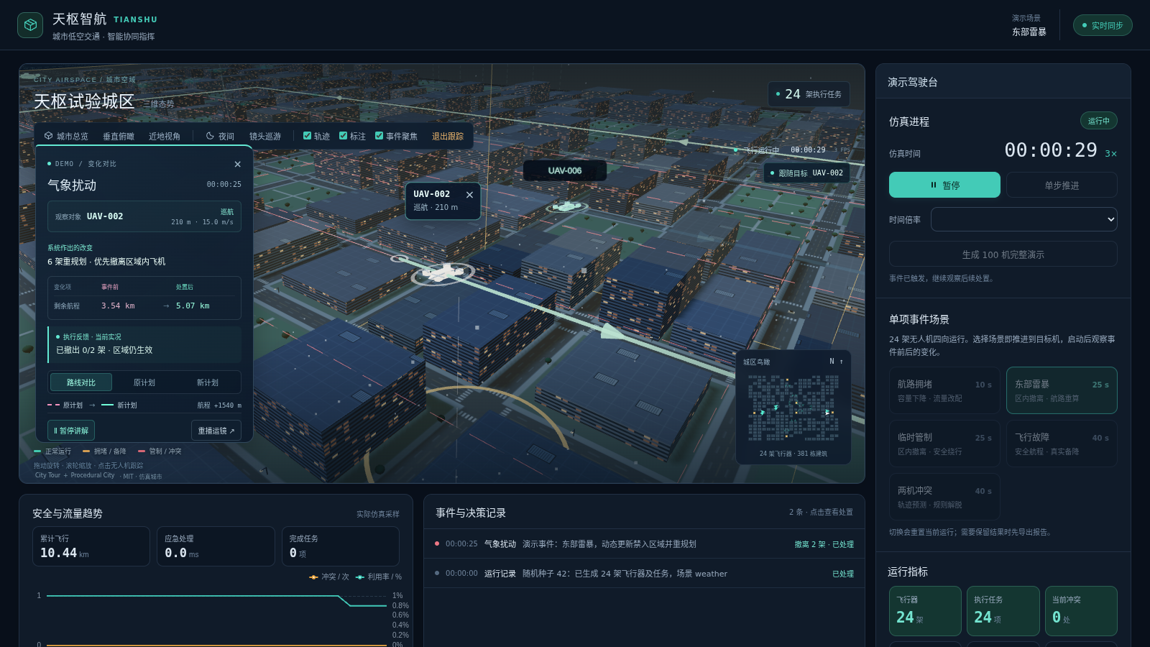
动态区域覆盖在飞机时的重规划
区域外飞机
更新禁入约束并重新搜索
区域内飞机
从实际位置规划短撤离段
任务接续
安全出口后接续任务或等待
同一位置接续计划，保留事件前后路线
09 天枢智航
Notes:
建议 45 秒。不能把在区域内的飞机瞬移到区域外。引擎从实际位置寻找可行短撤离段，到安全出口后接续 A*。如果后续任务暂不可达，先撤离并在安全出口等待。若连安全出口也不存在，则告警暂停该机。
项目依据：simulation/events/handlers.py；simulation/engine/planning.py。数据版本：2026-10-20 当前工作区。

Slide 10
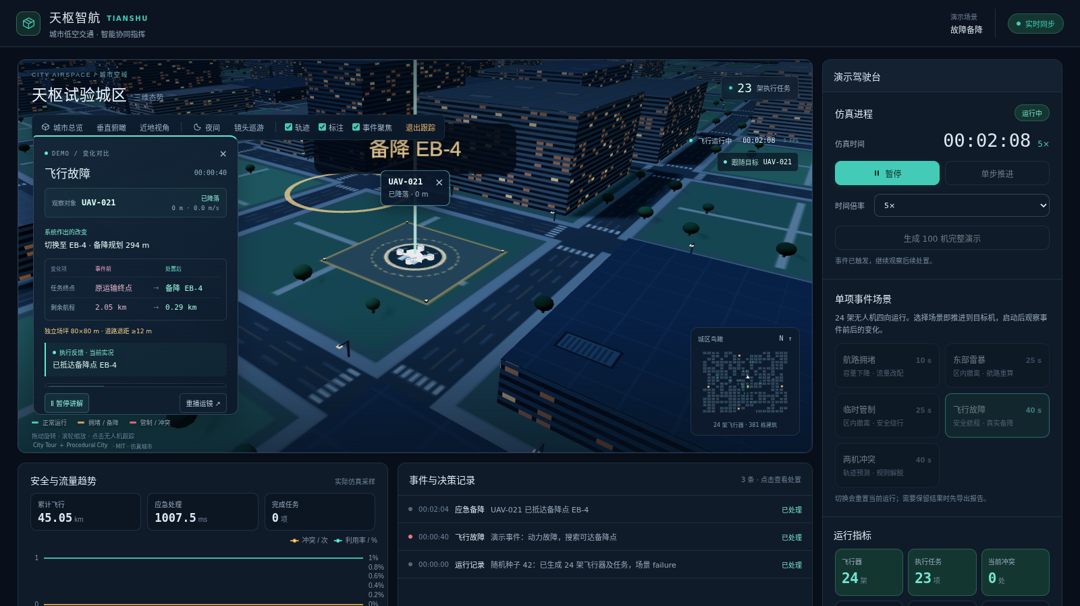
故障备降的可达性与场地约束
R = b · Rmax · η
可达与容量
检查航程、合法路径及泊位预留
独立备降场坪
80 × 80 m，距道路外缘至少 12 m
执行结果
UAV-021 在 EB-4 完成降落
场坪尺寸与故障折减为本演示参数
10 天枢智航
Notes:
建议 50 秒。剩余可飞距离按电池比例乘最大航程再乘故障折减。先筛选地面合法场坪、容量和粗略距离，再调用规划验证。对成功候选按实际规划剩余距离选最短可达点，预留容量，进入真实下降流程。单项场景UAV-021在124秒触地。
项目依据：algorithms/emergency/diversion.py；simulation/environment/ground.py；reports/failure.json。数据版本：2026-10-20 当前工作区。

Slide 11
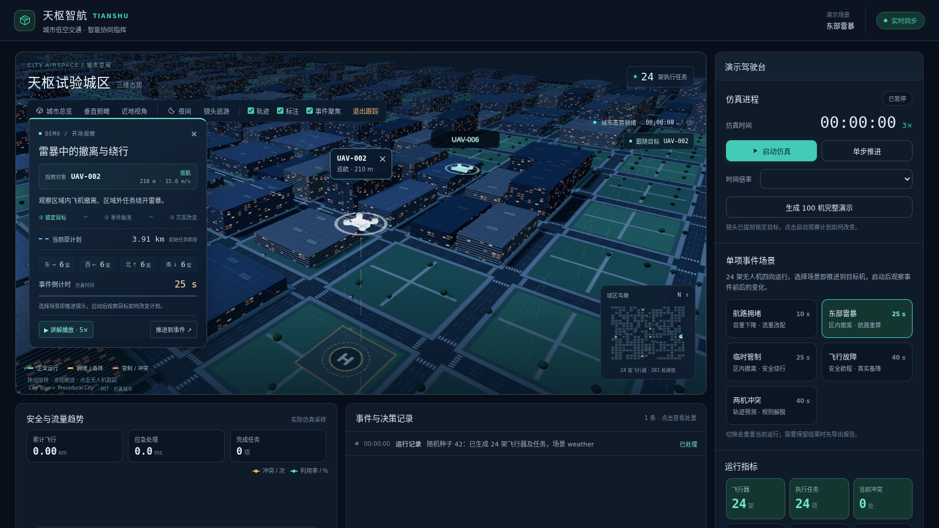
演示一 雷暴覆盖与安全撤离
25 s 触发，6 架改航，其中 2 架从区域内撤离 点击画面播放
11 天枢智航
Notes:
建议播放约40秒。关注目标UAV-002与UAV-006、粉色原计划与青色新计划、区域持续生效时的撤离状态。实际录制为3倍仿真时间。
项目依据：reports/weather-recording.json；项目浏览器真实录屏。数据版本：2026-10-20 当前工作区。

Slide 12
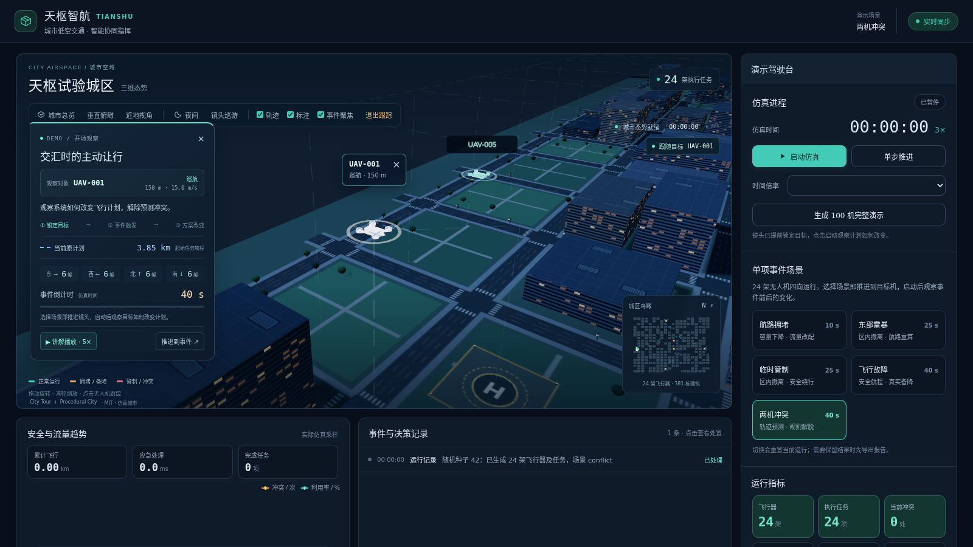
演示二 交汇冲突与延时让行
40 s 触发，预测交汇后选择安全解脱 点击画面播放
12 天枢智航
Notes:
建议播放约30秒。路线可能重合，应观察等待时长与速度变化。算法通过全机检查后选择延时让行，不需要为视觉效果更改路线。实际录制为3倍仿真时间。
项目依据：reports/conflict-recording.json；项目浏览器真实录屏。数据版本：2026-10-20 当前工作区。

Slide 13
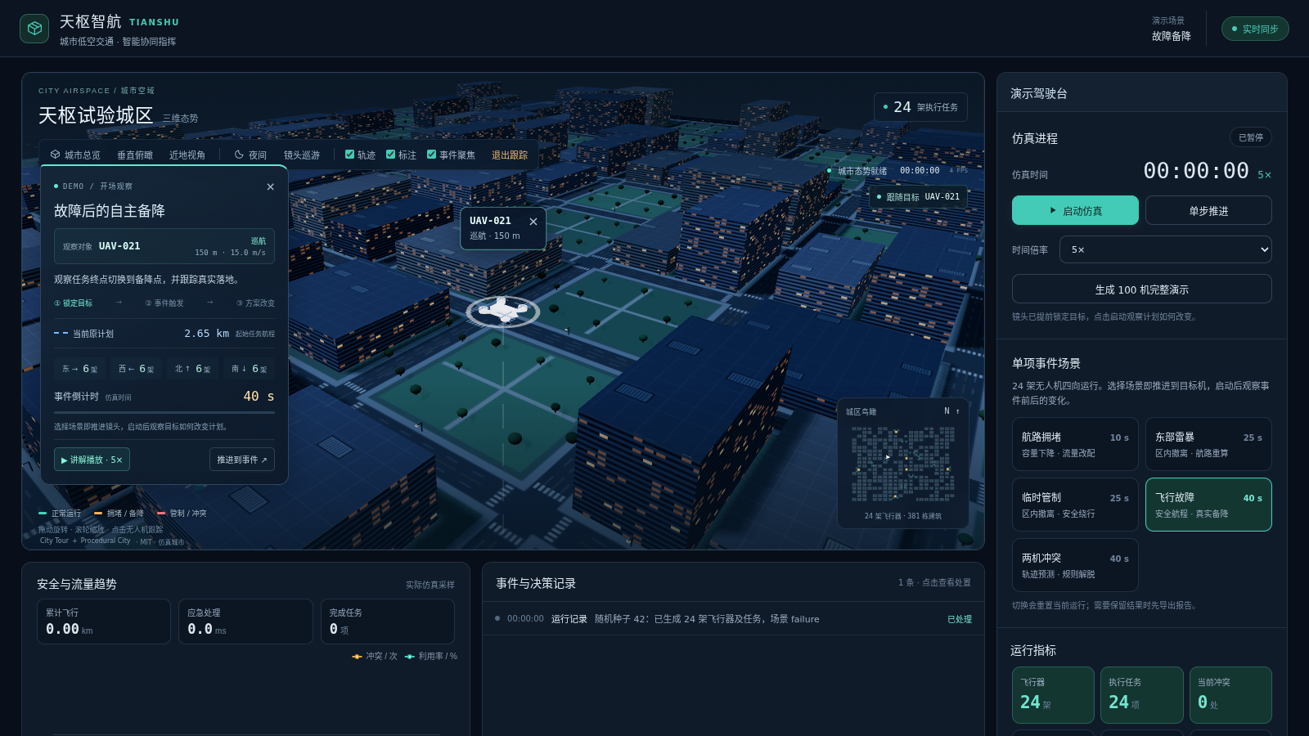
演示三 终点切换与真实备降
40 s 故障，124 s 实际触地，154 s 场景结束 点击画面播放
13 天枢智航
Notes:
建议播放约40秒。关注目的地切换至EB-4、剩余航程和真实下降触地。计算决策耗时与飞到备降点的仿真时间是不同口径。实际录制为5倍仿真时间。
项目依据：reports/failure-recording.json；项目浏览器真实录屏。数据版本：2026-10-20 当前工作区。

Slide 14
100 机完整场景的运行结果
99
1
0
原目的地完成
完成备降
最终剩余冲突
436 s
仿真停止时刻
9.12 s
平均延误
seed = 42，单次仿真结果，未设置性能对照基线
14 天枢智航
Notes:
建议 50 秒。固定种子42，100机，最多推进600步，实际在436秒停止。99个到达原目的地，1架完成备降。最终剩余冲突0，累计规则解脱4次。平均延误9.12秒没有对照基线，不能称下降多少百分比。本次setup约4.69秒，execution约7.12秒，依赖机器，不作普遍性能承诺。
项目依据：reports/full.json；scripts/run_demo_headless.py。数据版本：2026-10-20 当前工作区。

Slide 15
五个单项场景的验证结果
场景 | 注入 / 停止 | 实际结果
拥堵 | 10 / 90 s | 1 架受影响并完成改航
雷暴 | 25 / 105 s | 6 架改航，2 架区内撤离
临时管制 | 25 / 105 s | 6 架改航，2 架区内撤离
故障备降 | 40 / 154 s | 124 s 触地，目的地 EB-4
两机冲突 | 40 / 70 s | 延时让行，累计解脱 1 次
每个场景 24 架，seed = 42，结束时剩余冲突均为 0
15 天枢智航
Notes:
建议 40 秒。五个场景分别24机，四向每向6架，种子42。拥堵影响1架并改航，雷暴和管制各6架改航，其中2架撤离。故障和冲突在结果后保留观察时间。停止时刻不同，不能直接比较完成任务数。结束剩余冲突0不等于对所有工况作安全保证。
项目依据：reports/congestion.json、weather.json、closure.json、failure.json、conflict.json。数据版本：2026-10-20 当前工作区。

Slide 16
创新贡献与验证边界
统一的约束与解释
规划输出分项代价，处置保留前后计划与实际轨迹
连续的动态处置
区域内撤离、全机解脱检查与真实备降共享运行状态
可复现的证据
300 次 A* / Dijkstra 代价对照，误差 < 4 × 10⁻¹⁵
当前局限：代理能耗、确定性天气、有限预测窗、单实例仿真
16 天枢智航
Notes:
建议 55 秒。A*、解析冲突检测和规则法本身是成熟方法。本项目创新侧重场景化组合、约束一致性和可解释的运行闭环，尚无与先进方法相比的系统基准。300次随机图对照最大误差3.55e-15，覆盖静态非负权重代价，不覆盖所有几何天气模型。
项目依据：README.md；docs/path-planning.md；reports/algorithm.json。数据版本：2026-10-20 当前工作区。

Slide 17
城市应用与后续验证路径
当前用途：规划与推演
调整航路容量、风险权重和区域约束，观察任务处置
下一阶段：真实城市数据校准
接入建筑与气象数据，校准机型能耗和航程模型
验证扩展：多种子与对照实验
比较距离基线、加权策略及候选集，报告分位数与失败案例
工程扩展：场景所有者与调度
在扩容前明确状态归属，验证密集机群的计算和通信负载
17 天枢智航
Notes:
建议 40 秒。落地从仿真规划工具开始，向具体城市数据校准和受控实验推进。区分现有软件与后续建议，当前没有设施选址优化、真实飞行接入、训练好的GNN或PPO模型。真实部署前需单独开展数据、性能、运行和适用要求验证。
项目依据：README.md；docs/architecture.md；本方案建议。数据版本：2026-10-20 当前工作区。

Slide 18
算法贡献与答辩讨论
可解释的路线选择
连续时间的冲突预测
可回放的动态处置证据
谢谢，欢迎提问
18 天枢智航
Notes:
建议30秒结束，附常见问答。1.为何不用强化学习：当前选择可解释且可验证的传统策略，学习模型为后续可替换方向。2.是否全局最优：仅当前快照可行图上的加权目标，航程回退不保证加权最优。3.0冲突是否代表绝对安全：是本次仿真最终残余指标，依赖预测模型和阈值。4.如何证明创新：统一约束、连续执行和证据闭环，尚需强基线和多种子验证。5.视频是真实运行吗：浏览器实际录制，场景固定种子，时间倍率3或5，MP4实际嵌入PPT。
项目依据：docs/path-planning.md；algorithms/；本次运行报告。数据版本：2026-10-20 当前工作区。

